Slide 1
09/07/2021 practica 05
Keilyn Sofia García Sánchez 503

Slide 2
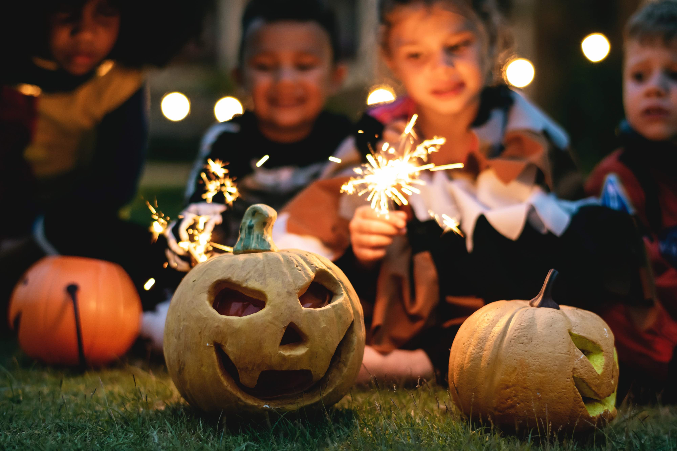
Qué es Halloween
también conocido como noche de brujas es un día festivo anual que se celebra el 31 de octubre de cada año , y tiene raíces en antiguas tradiciones europeas. Se originó Samhain, donde la gente encendía fogatas y usaban disfraces para alejar los fantasmas. Sobre todo en países anglosajones como Canadá, estados unidos, irlanda o reino unido y, en menor medida en el resto del mundo, incluidas Latinoamérica y España. A pesar de ser países verdaderamente anglosajones, en Australia y nueva Zelanda no se observa tanto como en los demás países

Slide 3
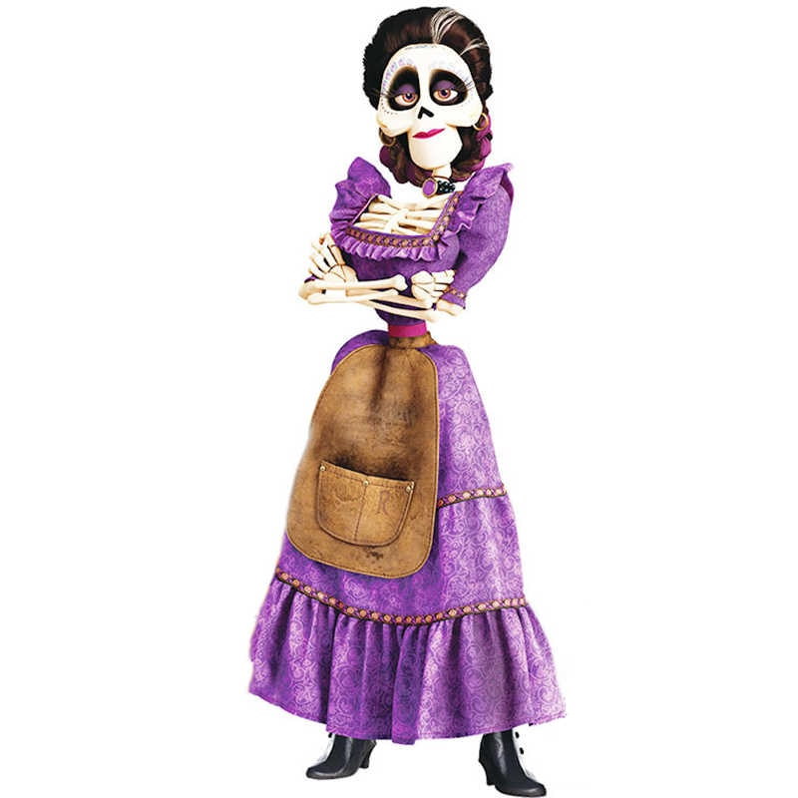
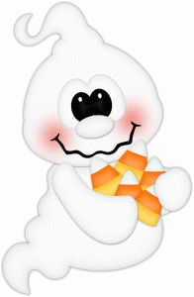
Ventajas y desventajas del Halloween
Ventajas
Desventajas
Se promueve la creatividad y la innovación
Que podemos socializar con mas gente o personas
Promover valores organizacionales como el trabajo en equipo
Muchas personas toman ese día para hacer maldades
Algunos niños se pueden enfermar por mucho consumo de dulces
En este momento por el Covid se podrían aumentar los contagios

Slide 4
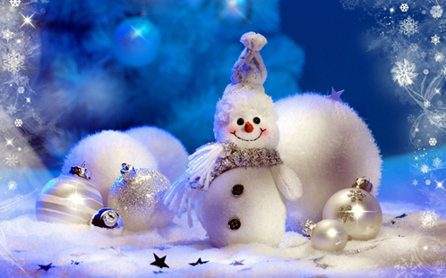
Qué es la navidad
La navidad es algo muy especial que está en todos y es para todos
Aparte es una festividad que se celebra el 24 diciembre y es un tiempo de compartir con familia. La navidad no solo es comprar regalos divertirse y festejar si no pasar tiempo en familia ,ayudar compartir y disfrutar. Aparte se celebra el nacimiento del niño Dios.

Slide 5
Ventajas y desventajas de la navidad
Ventajas
Desventajas
La unión familiar
Compartir en familia
La gente es generosa
En estos momentos de Covid no podemos estar muy juntos porque puede aumentar los contagios
Que la gente derrocha y malgasta
Que la gente es generosa por conveniencia

Slide 6
Gracias

